Slide 1
Скарби рідного краю
Підготувала учениця
10-Б класу
Нововолинського ліцею-інтернату
Волинської обласної ради
Буйницька Анна

Slide 2
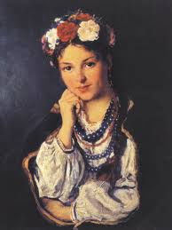
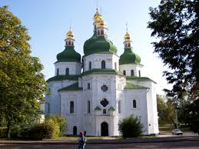
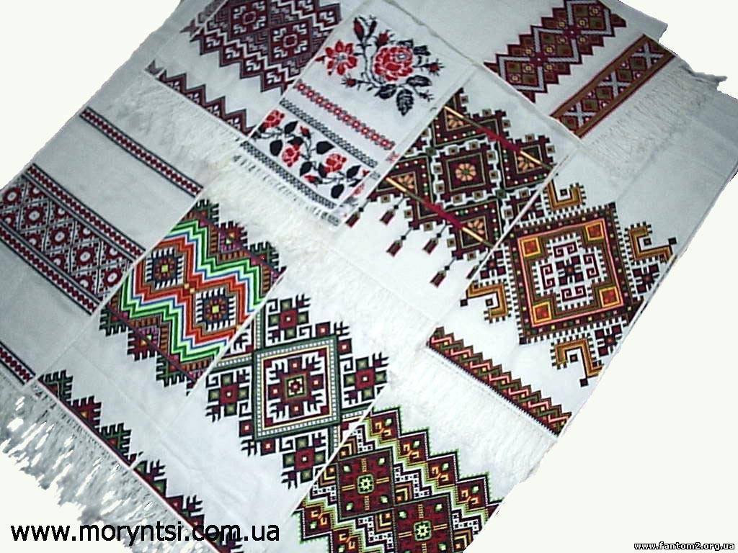
План
Вступ
Народні ремесла
Архітектура
Література
Художники Волині
Висновок

Slide 3
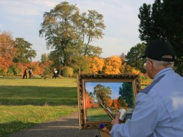
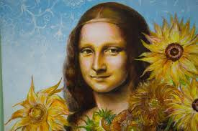
Вступ
Ми, українці, на початку ХХІ століття живемо в добу великої інвентаризації: маємо переглянути свою політичну, історичну, культурну спадщину й чітко визначитися з тим, що ми набули, а що втратили, і яке значення все це має для нашого подальшого розвитку.
Саме слово скарби, має обширне значення. Скарбами рідного краю може бути :
- пам'ятки: твори архітектури, монументальної скульптури й живопису, елементи та структури археологічного характеру, написи, печери та групи елементів, які мають видатну універсальну цінність з точки зору історії, мистецтва чи науки;
- ансамблі: групи ізольованих чи об'єднаних будівель, архітектура, єдність чи зв'язок з пейзажем яких є видатною універсальною цінністю з точки зору історії, мистецтва чи науки;
- визначні місця: твори людини або спільні витвори людини й природи, а також зони, включаючи археологічні визначні місця, що є універсальною цінністю з точки зору історії, естетики, етнології чи антропології;
- музичні твори, різні твори, книги, мистецтво вишивання, різьблення тощо.

Slide 4
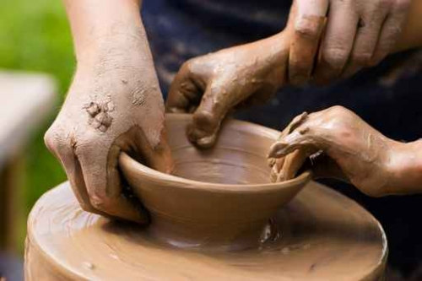
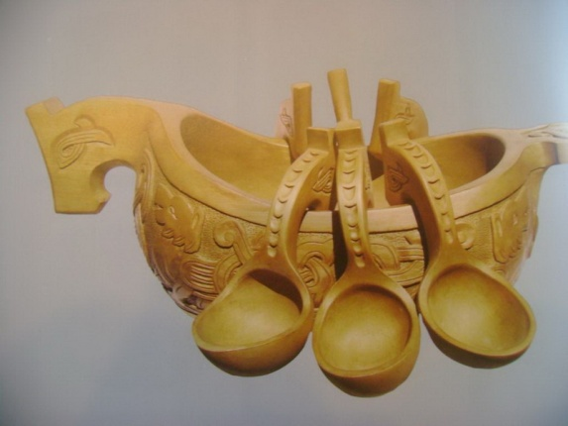
Народні ремесла
На Волині є багато різних ремесел, кожна з яких розвивається більше або менше. Зараз ви коротко дізнаєтесь про кожну з них.
Гончарство — один із найдавніших видів народного ремесла Уже трипільські гончарні вироби свідчать про тонкий естетичний смак давніх гончарів, їхню високу майстерність. Гончарство несе в собі цінну інформацію про етнографічні особливості побуту найдавніших племен і народів, які заселяли нашу землю в минулому. Зникли давні міста, зітліли вироби з полотна, шкіри, вкрилися іржею вироби з металу, зате горщик, відкопаний археологами, промовляє до нас від імені безіменного гончаря, який жив тисячі років тому
Художня обробка дерева була вже добре розвинена за часів Київської Русі. Оскільки дерево не завжди зберігається у землі, археологи не дуже часто знаходять зразки давніх виробів із дерева. Серед ремісничих професій з'являються теслярі, ложкарі, різьбярі, бондарі.
Техніка обробки дерева досить різноманітна: видовбуваная, вирізування, виточування, розпис, випалювання, інкрустація, інтарсія. Одна з найдавніших технік — видовбування — застосовувалась дія виготовлення побутових речей: човнів-довбанок, корит, ступ, черпаків, сільничок тощо. Для вирізування, крім сокири, застосовували струг, ніж, тесак, різні різці, за допомогою яких вирізалися ложки, декоративні миски, черпаки, дрібні дерев'яні вироби різного призначення. Техніка виточування — пізніший винахід і передбачає використання токарного верстата, на якому виготовляють заготовку, а потім обробляють її іншими інструментами.

Slide 5
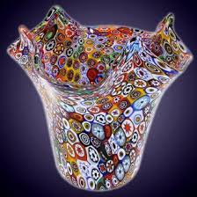
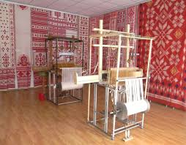
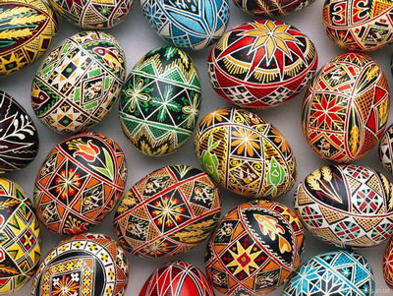
Гутництво - виготовлення виробів зі скла — було відоме в Україні понад тисячу років. Точний час його виникнення не встановлено, але в скіфських похованнях уже знаходять намисто зі скла із вкраплюванням різнокольорових барвників. Назва промислу походить від слова "гута", що означає скловарну піч. У "Слові о полку Ігоревім" згадується виріб зі скла — стекляниця.
Ткацтво — найдавніше ремесло, яким займалися українські жінки (докладніше про це див. розділ "Житло, домашнє господарство та побут"). Тканини виготовляли спочатку для власного вжитку, але вже з IX—X ст. відбувалося відокремлення цього домашнього ремесла як промислу, що задовольняв потреби міського населення. Дуже довго існували паралельно народне домашнє ткацтво і цехове ремісниче.
А також кераміка , обробка металів, виготовлення ювелірних прикрас, писанкарство, народна вишивка тощо

Slide 6
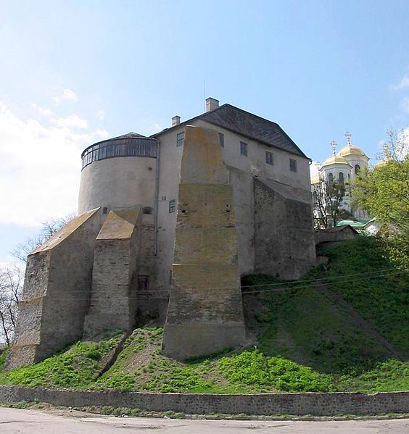
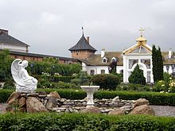
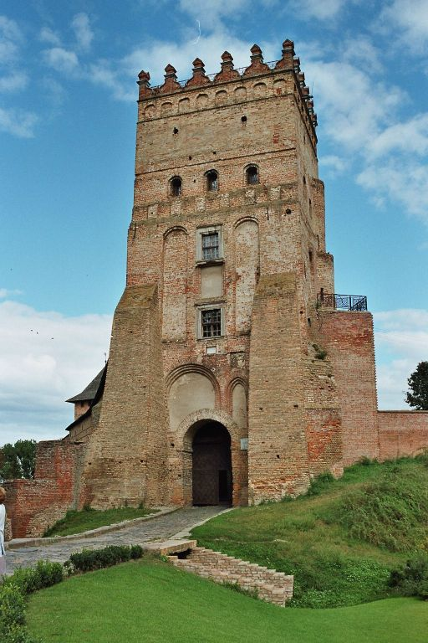
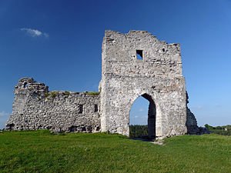
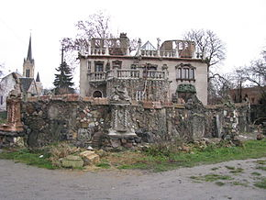
Архітектура
Архітектура Волині також дуже різноманітна. Ми можемо похвалитися великою кількістю замків, палаців, соборів та пам'ятників. Тільки, на жаль, мало які з них знаходяться в задовільному стані. Найвідоміші з них це замок Любарта, Кременецький замок, Острозький замок, Ольцький та Острозький замки, храм святого Володимира, Зимненський храм, будинок Голованя та інші визначні будівлі.
Острозький замок
Зимненський храм
Будинок
Голованя
Кременецький замок
замок Любарта

Slide 7
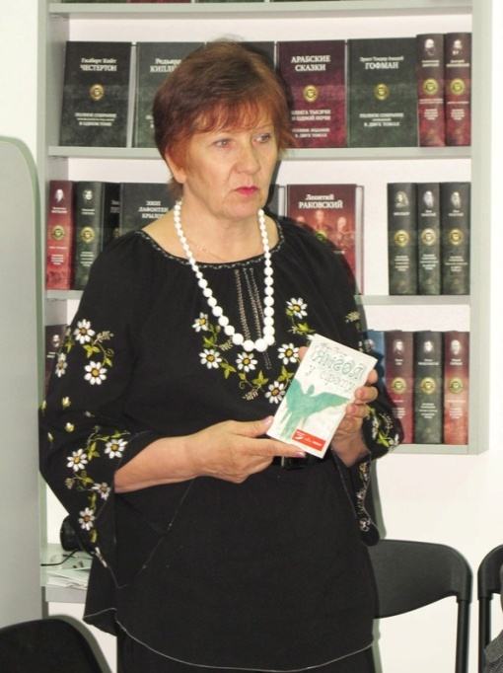
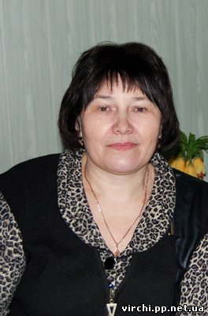
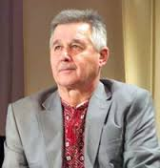
Література
На нашій Волині також народилося багато творчих людей, зокрема такі відомі письменники як Гей Василь , Гуменюк Надія та Горік Ніна. Їх твори облетіли і здобули популярності не тільки на Україні, а й у всьому світі.
Гей Василь
Гуменюк Надія
Горік Ніна

Slide 8
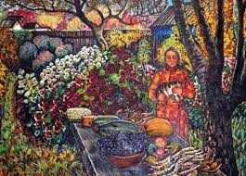
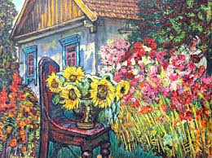
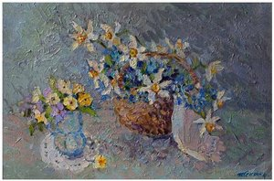
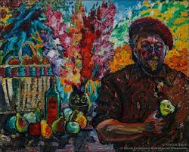
Художники
Також і обдарувала нас Україна, такими відомими волинським и художниками як Борисюк Кость, Віктор Бурчак, Леонід Литвин та інші митці.
Роботи Леоніда Литвина
Робота Віктора Бурчака
Notes:
, Леонід Литвин , Леонід Литвин

Slide 9
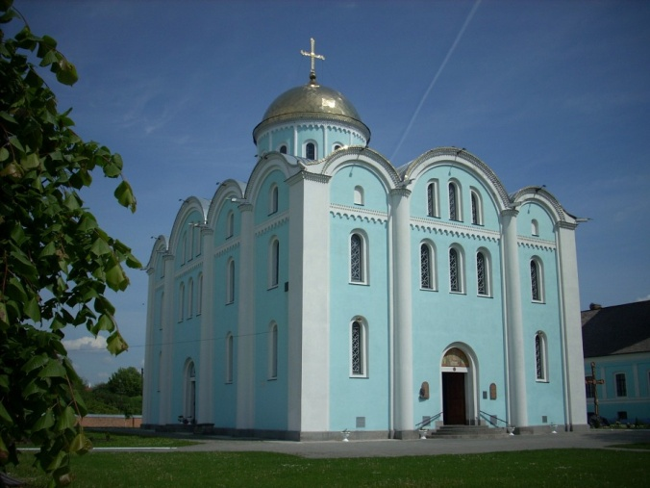
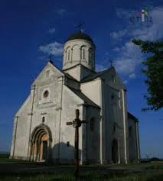
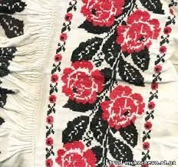
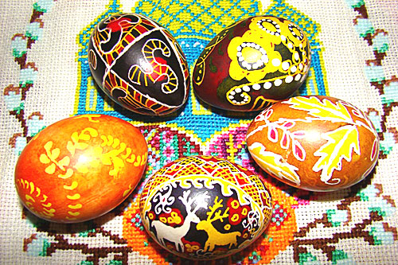
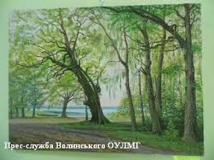
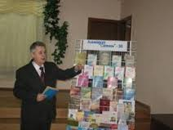
Висновок :
Наша Волинь володіє багатьма скарбами. Не кожен регіон України може похвалитися великою кількістю архітектурних споруд, різносторонніми ремеслами які передаються нам від покоління до покоління, різноманітними художніми та літературними творами.

